Slide 1
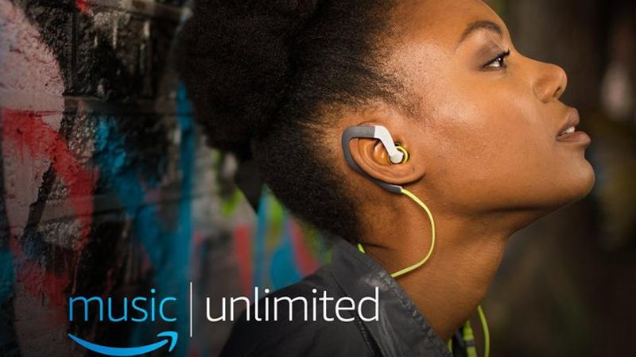



BIENVENIDOS A

Slide 2

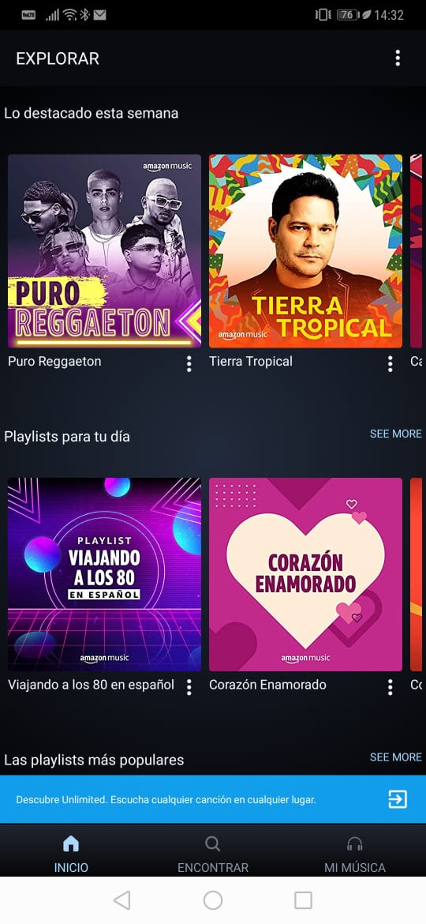

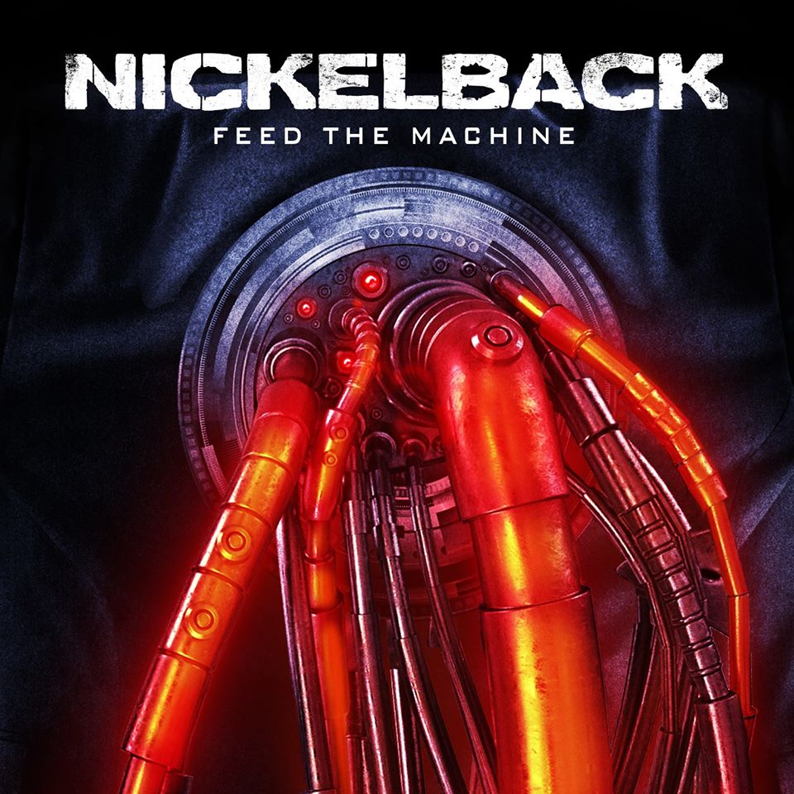


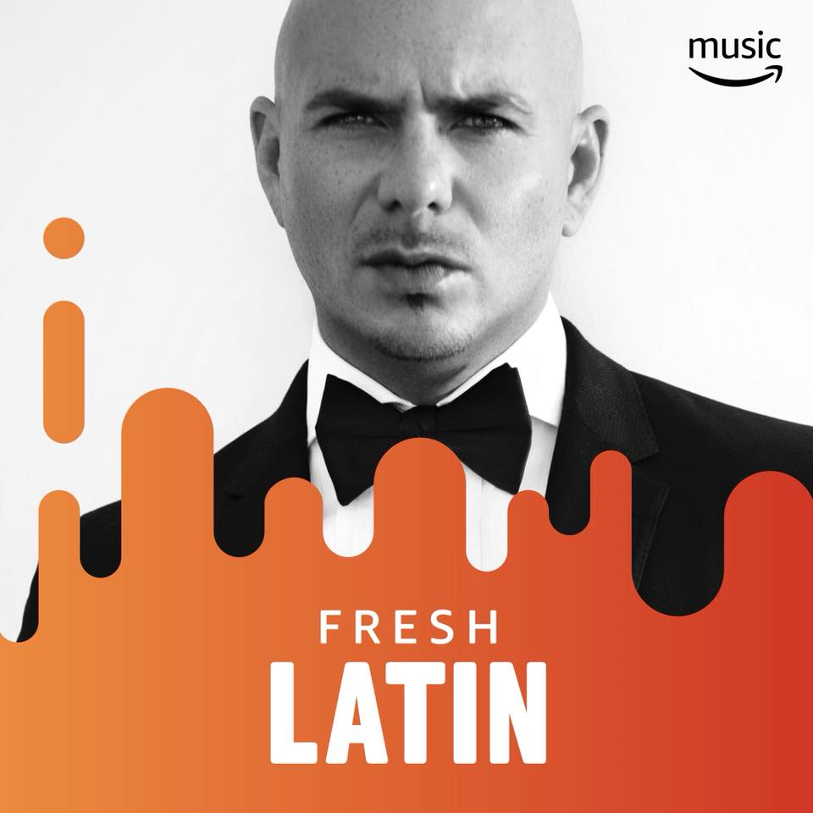





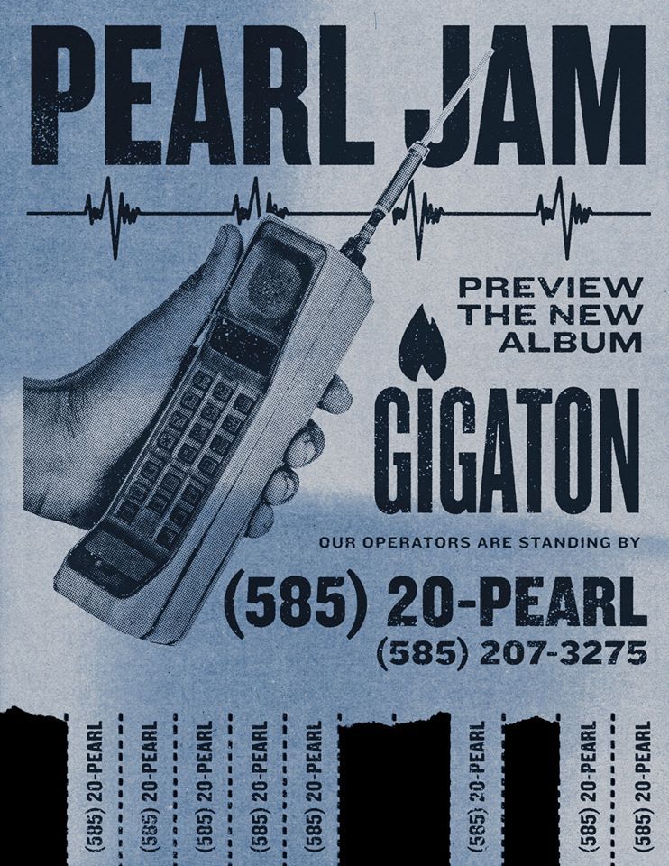

Slide 3



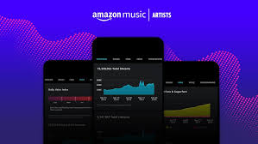


OFERTA AMAZON MUSIC
1
APLICA PARA TODOS LOS PLANES POSPAGO 5.0
2
APLICA PARA CLIENTES DE LA BASE Y NUEVOS
3
OFERTA PROMOCIONAL: LOS PRIMEROS 3 MESES SIN COSTO Y A PARTIR DEL MES 4, TIENE UN COSTO DE $14.900/MES
4
OFERTA PROMOCIONAL VALIDA PARA USUARIOS QUE NO HAYAN ACTIVADO AMAZON MUSIC ANTERIORMENTE

Slide 4
1
Acceso ilimitado a tus canciones favoritas
2
A la carta, siempre sin publicidad
3
Escucha sin conexión y con saltos ilimitados

Slide 5








Manual de Activación Autogestión
Ingresa a
Mi Cuenta/ Premium
Click en Activar Amazon Music
Ingresa al portal
Mi Cuenta
¿Estas Registrado?
Si
No
Crea tu cuenta
Serás dirigido a la pagina de Amazon
¿Tienes instalada la Aplicación?
Mensaje de confirmación Activación Amazon
Crear una cuenta nueva
1. Suscríbete a Amazon Music
2. Recibirás en tu correo un código de verificación
Iniciar sesión
Listo! Ya puedes disfrutar de Amazon Music
Si
No
Descárgala en la tienda de aplicaciones

Slide 6
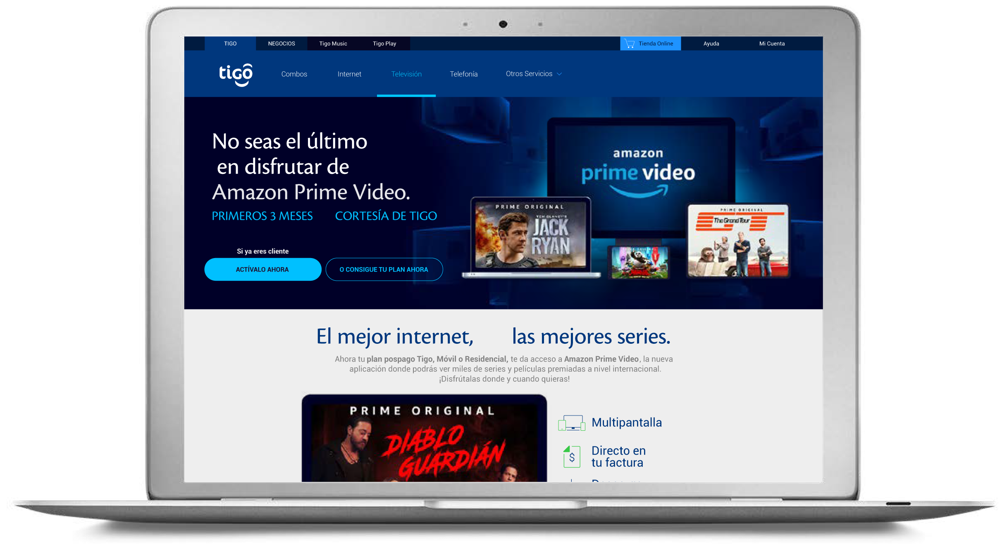
EL VIDEO ESTARA DISPONIBLE EN TUT Y PDC
PARA MAS INFORMACIÓN CONSULTA EL MANUAL.

Slide 7







Amazon Music – Comparativo Actual
3 meses GRATIS después $14.900/mes
$13.900 /mes
Incluido sin costo en planes Pospago x12 meses
$13.900/mes
Incluido sin costo en planes Pospago >= $169.990
1 mes GRATIS después $14.900/mes
3 meses GRATIS después $12.900/mes
1 mes GRATIS después $14.900/mes
Valor a pagar
Dispositivos en simultaneo
1
1
1
1
1
1
Contenido disponible
+60 millones
+30 millones
+40 millones
+30 millones
+60 millones
+50 millones

Slide 8


Preguntas frecuentes
¿Como es la oferta promocional?
Los primeros 3 meses sin costo adicional y a partir del cuarto mes $14.900/mes
¿A qué planes le aplica esta oferta?
A todos los planes Pospago 5.0
Si el cliente tiene un plan Pospago 5.3, ¿Puede tener Amazon Music como beneficio incluido?
No, podrá acceder a la oferta promocional con los primeros 3 meses sin costo adicional y a partir del cuarto mes $14.900/mes
Si un cliente ya disfrutó de la oferta promocional, ¿Puede volver a tenerla?
No, el beneficio solo es válido para los clientes que no hayan activado Amazon Music anteriormente.
¿Por dónde se puede hacer la activación de Amazon Music?
A través de Mi Tigo, de acuerdo con el proceso indicado anteriormente.
¿Qué posventas cancelan la licencia de Amazon Music?
Las mismas que cancelan la licencia de Amazon Prime Video. cambio de número, cambio de plan, cesión de contrato, suspensión parcial, voluntaria, total, suspensión por fraude o suspensión por robo/perdida, terminación del contrato o migración de pospago a prepago
¿Qué se debe hacer si se presenta algún problema con la activación de Amazon Music?
Se debe escalar el caso al formulario https://forms.gle/vL4B19iRUEosiaiS8 adjuntando las evidencias del error.
¿Dónde se puede validar si la licencia está activa?
En Consulta integral se encuentra la información de la licencia.
¿Cuánto me consume en datos?
Alta calidad 256KBPS en una hora gastarías 115MB, igual se pueden descargar como otras Apps

Slide 9
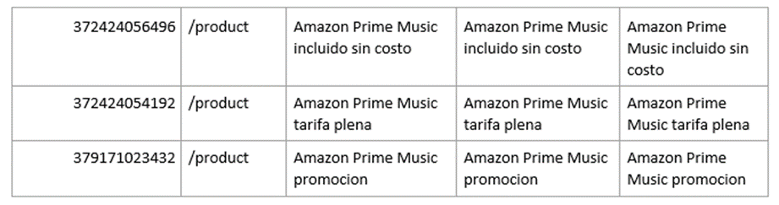
Preguntas frecuentes
¿Por dónde se puede cancelar la licencia?
A través de Mi Tigo, pestaña premium, opción Desactivar.
¿Qué sucede si el cliente realizó la cancelación por Mi Tigo pero se le sigue presentando un cobro en la factura?
Se debe seguir el mismo proceso de cancelación de Amazon Prime Video a través de CRM que hoy en día existe, seleccionando el SKU a cancelar:
Si el usuario ya tiene la licencia de Amazon Prime Video activada en su plan Pospago 5.0, ¿Puede utilizar el mismo correo para Activar la licencia de Amazon Music?
Si, podrá utilizar el mismo correo y disfrutar de la oferta promocional.
Si el usuario tiene una licencia de Amazon compras, ¿Puede utilizar el mismo correo para Activar la licencia de Amazon Music?
No, ya que no podría acceder a la oferta promocional.
¿El usuario debe descargar una aplicación adicional?
Si, deberá ir a la app store/play store y descargar Amazon Music.
Si el usuario cancela la licencia de Amazon Music, ¿Hasta cuándo podrá disfrutarla?
Podrá disfrutarla hasta un día antes del próximo ciclo de Amazon Music, está información la
puede ver el usuario en Mi Tigo.

Slide 10
TENER PRESENTE
1
Únicamente serán entrenados los canales de ECARE, televentas Y *300 (Esto debido a que es por si el cliente consulta)
2
La app quedará activa el martes 14 de abril PARA TODOS LOS CLIENTES NUEVOS Y ANTUGUOS
3
PUEDE SER EL MISMO CORREO DE PRIME VIDEO PERO NO EL DE AMAZON.COM (SI EL CLIENTE LO TIENE)
4
TIENE INTERACCIÓN CON ALEXA (ASISTENTE DE VOZ DE AMAZON), LETRAS DE CANCIONES, PLAY LIST Y MUCHO MÁS
5
NO ES UN FOCO COMERCIAL DE MOMENTO, ASI QUE NO SE DEBE OFRECER, SE REVISARÁ COMO VA EVOLUCIONANDO ESTE PILOTO

